Slide 1


Mesa temática: Agua, pérdidas y energía.
Optimización de la producción y reducción de consumos energéticos. Relación central en la gestión moderna de los sistemas de agua urbana:
el nexo entre agua, energía y pérdidas en red.
EMALCSA
Experiencia, datos y lecciones aprendidas trabajando en el nexo entre agua, energía y pérdidas en red.

Slide 2
EMALCSA, Quien y Para que?

Slide 3
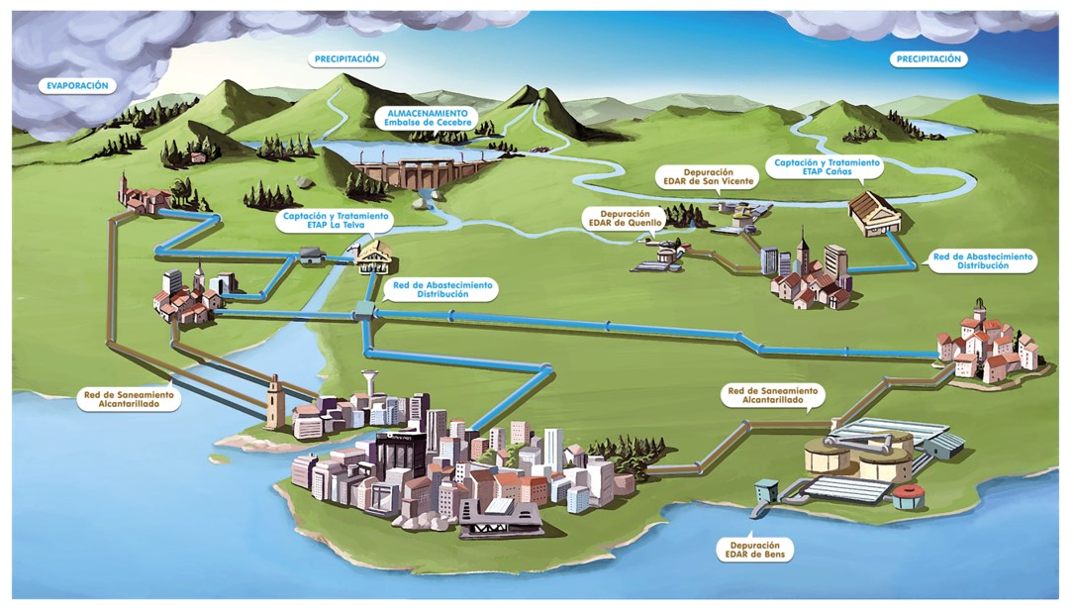

Slide 4
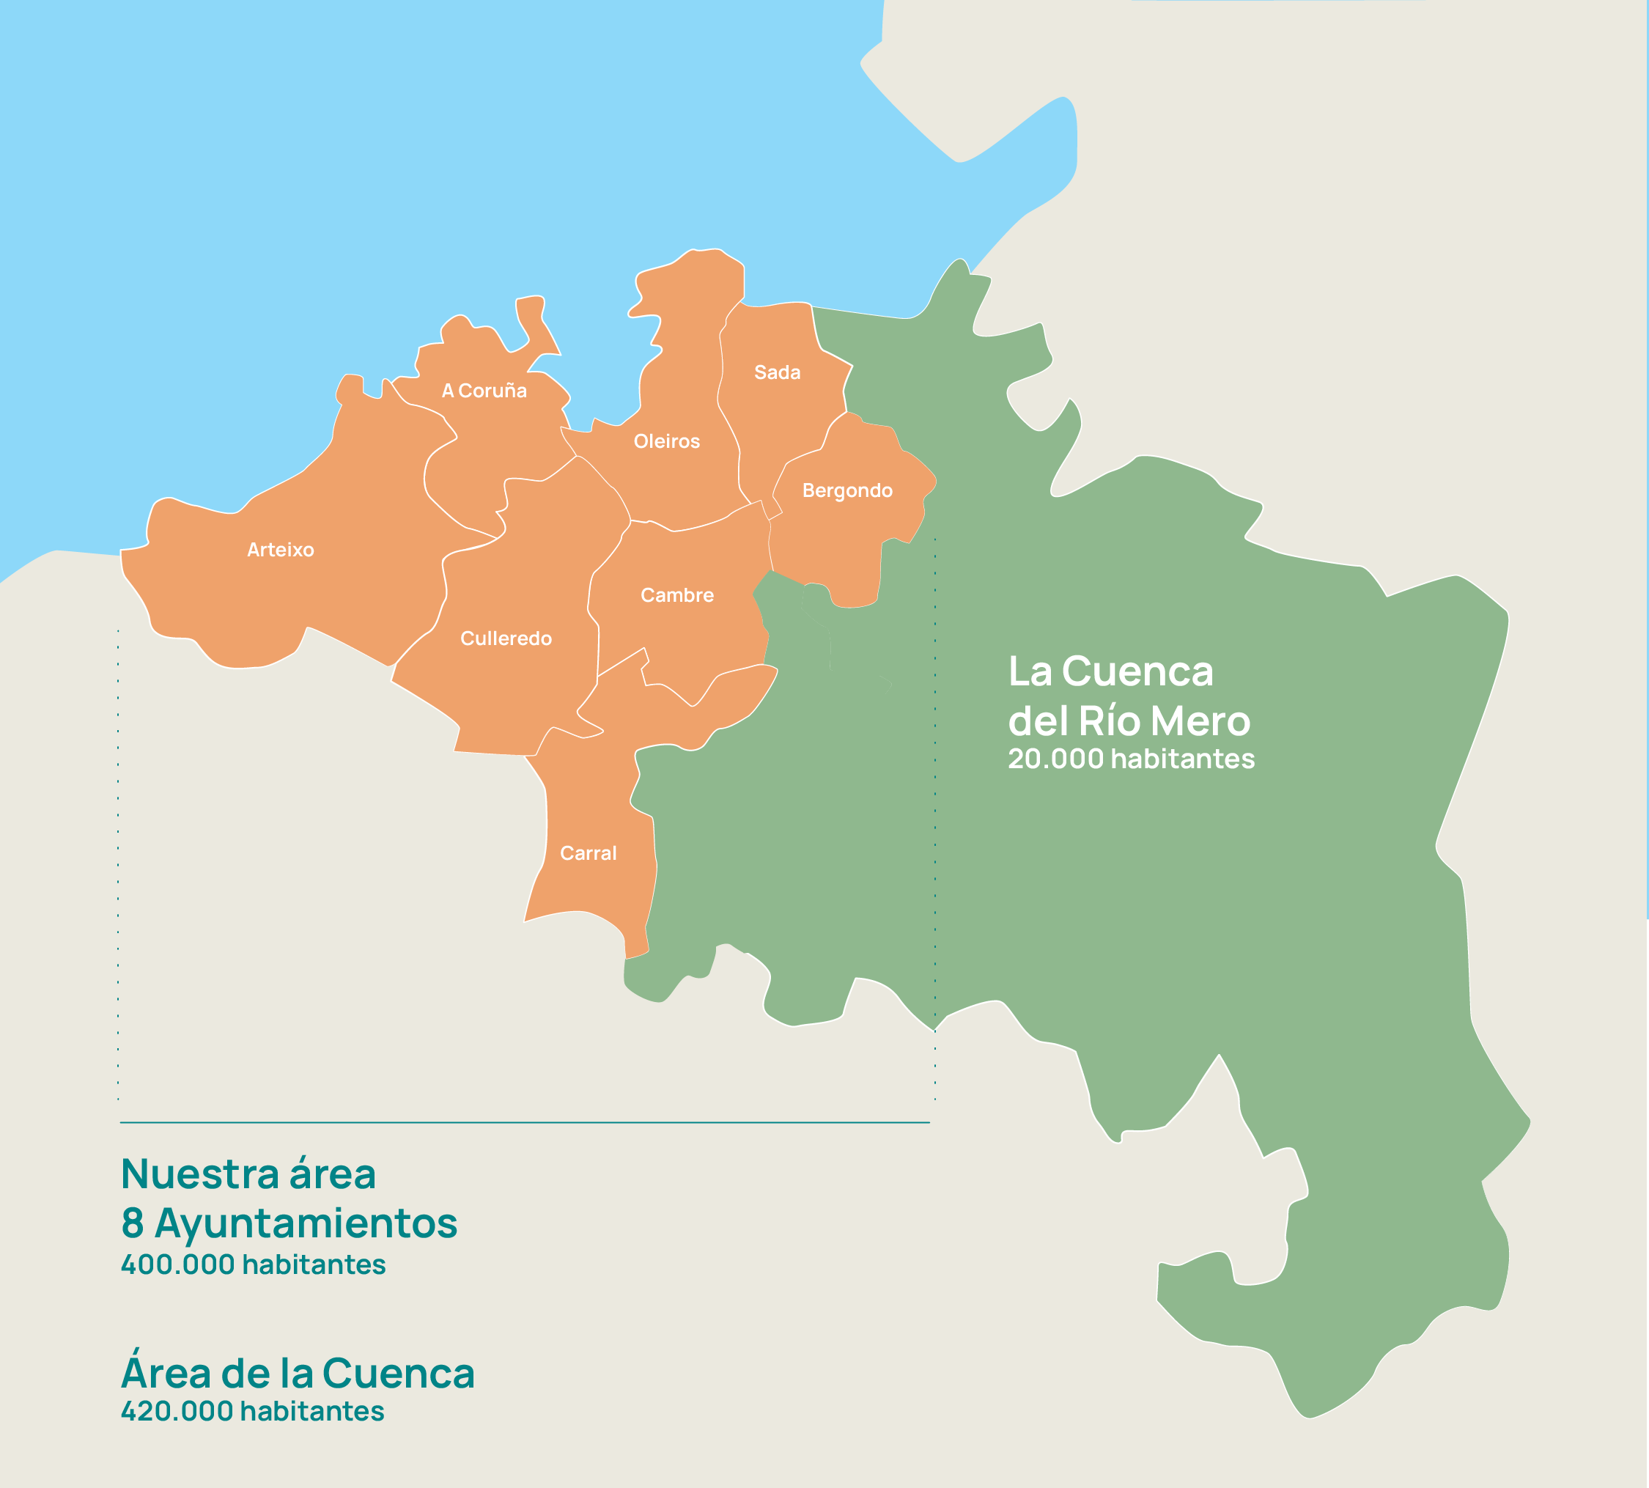
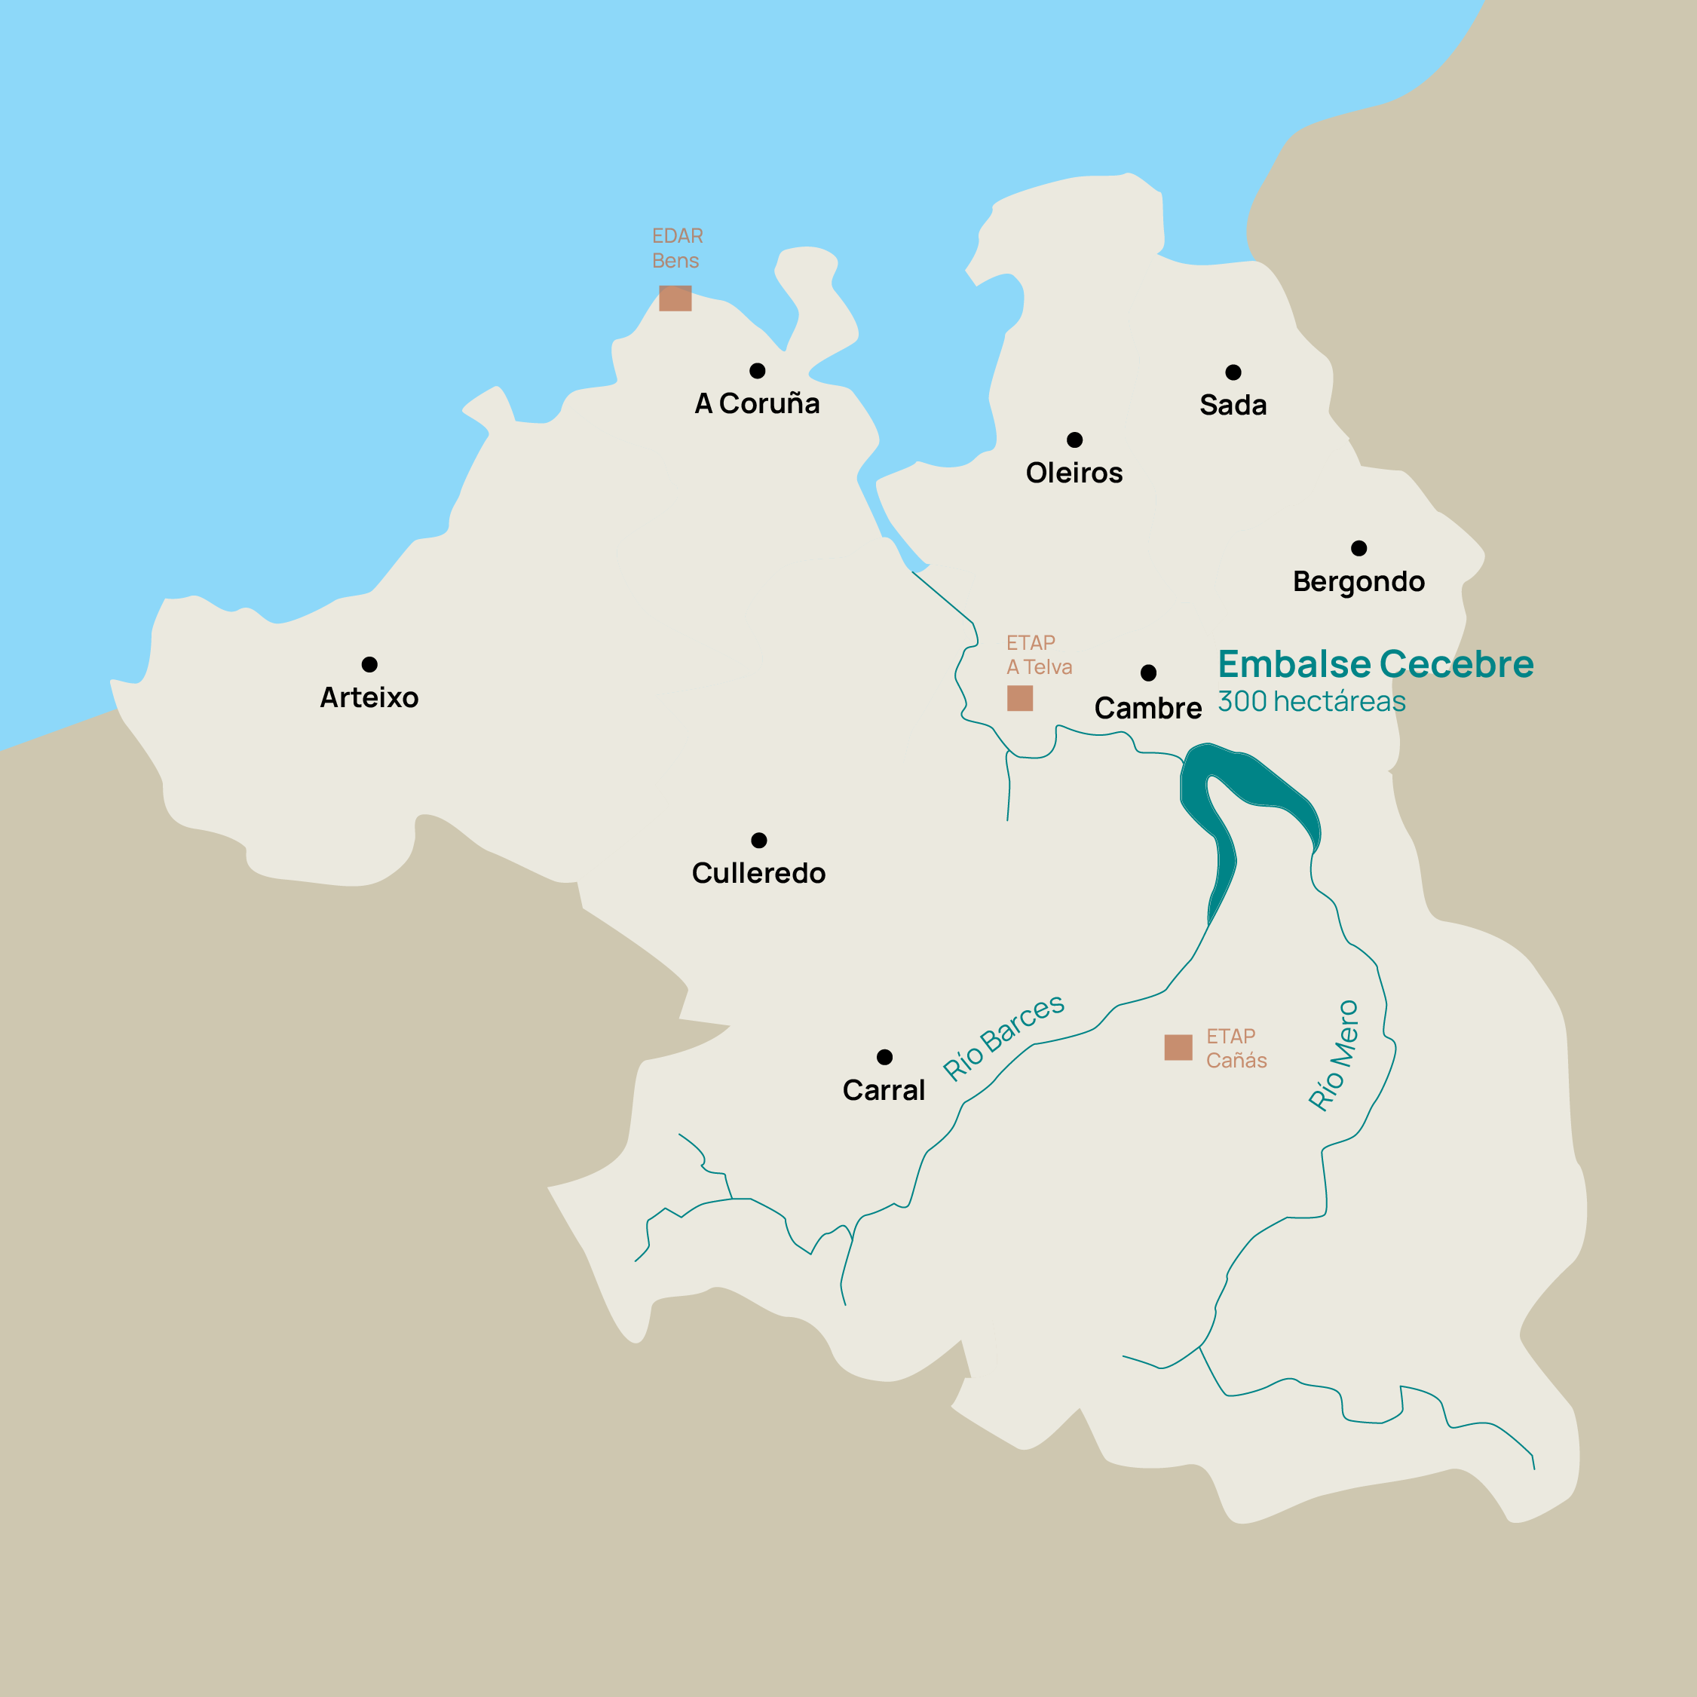

Slide 5
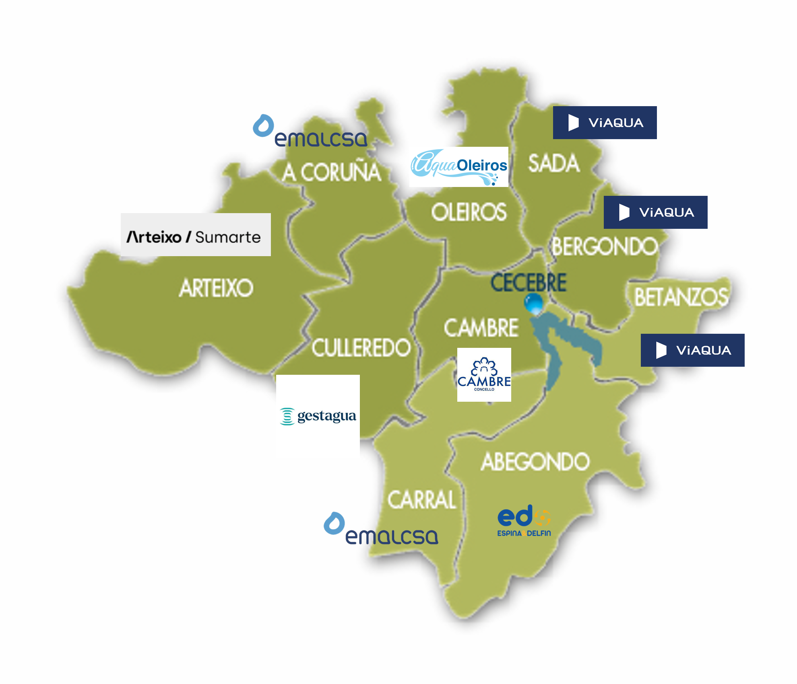

Slide 6
AGUA, PERDIDAS y ENERGIA. Optimización de la producción y reducción de consumos energéticos

Slide 7
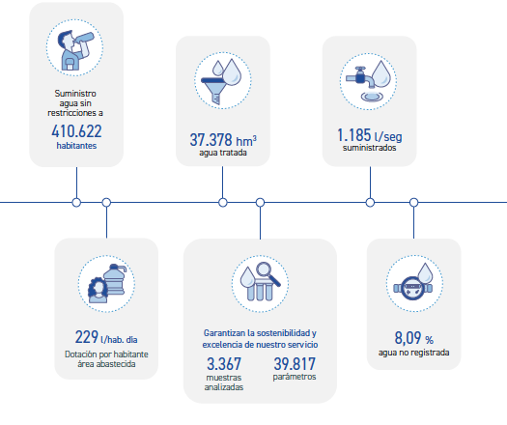
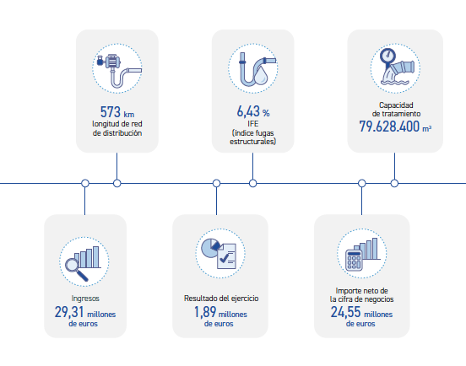

Slide 8
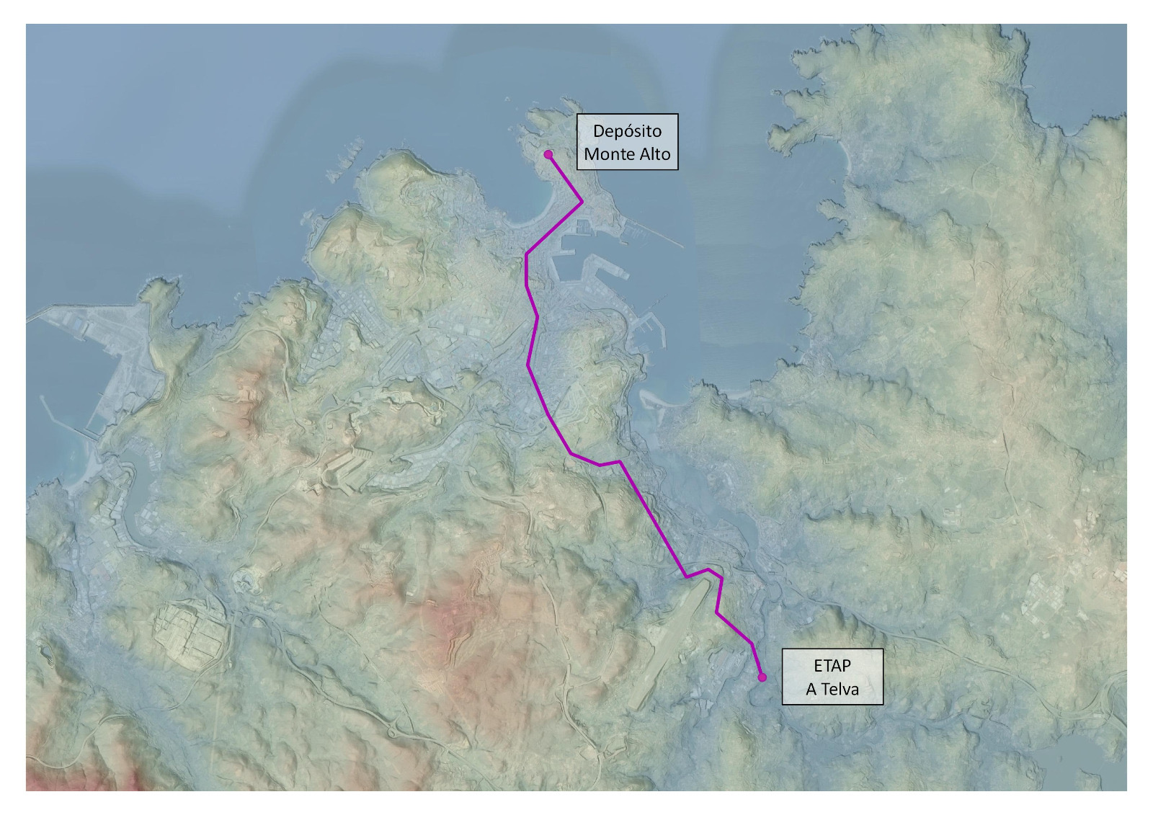
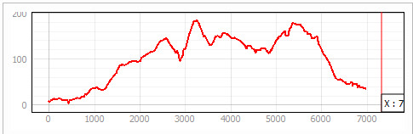
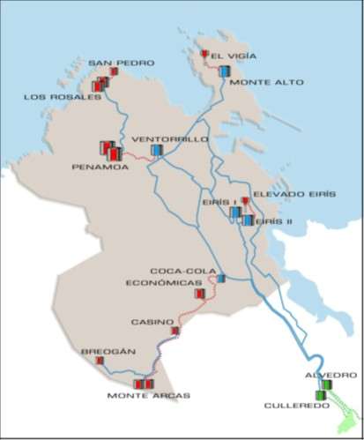
100%
BOMBEO GENERAL

Slide 9
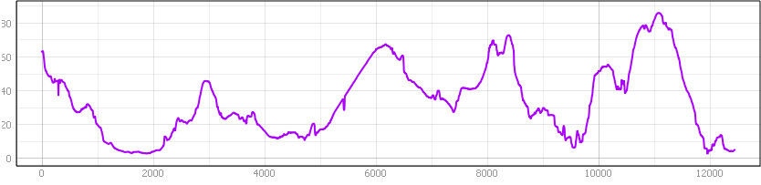
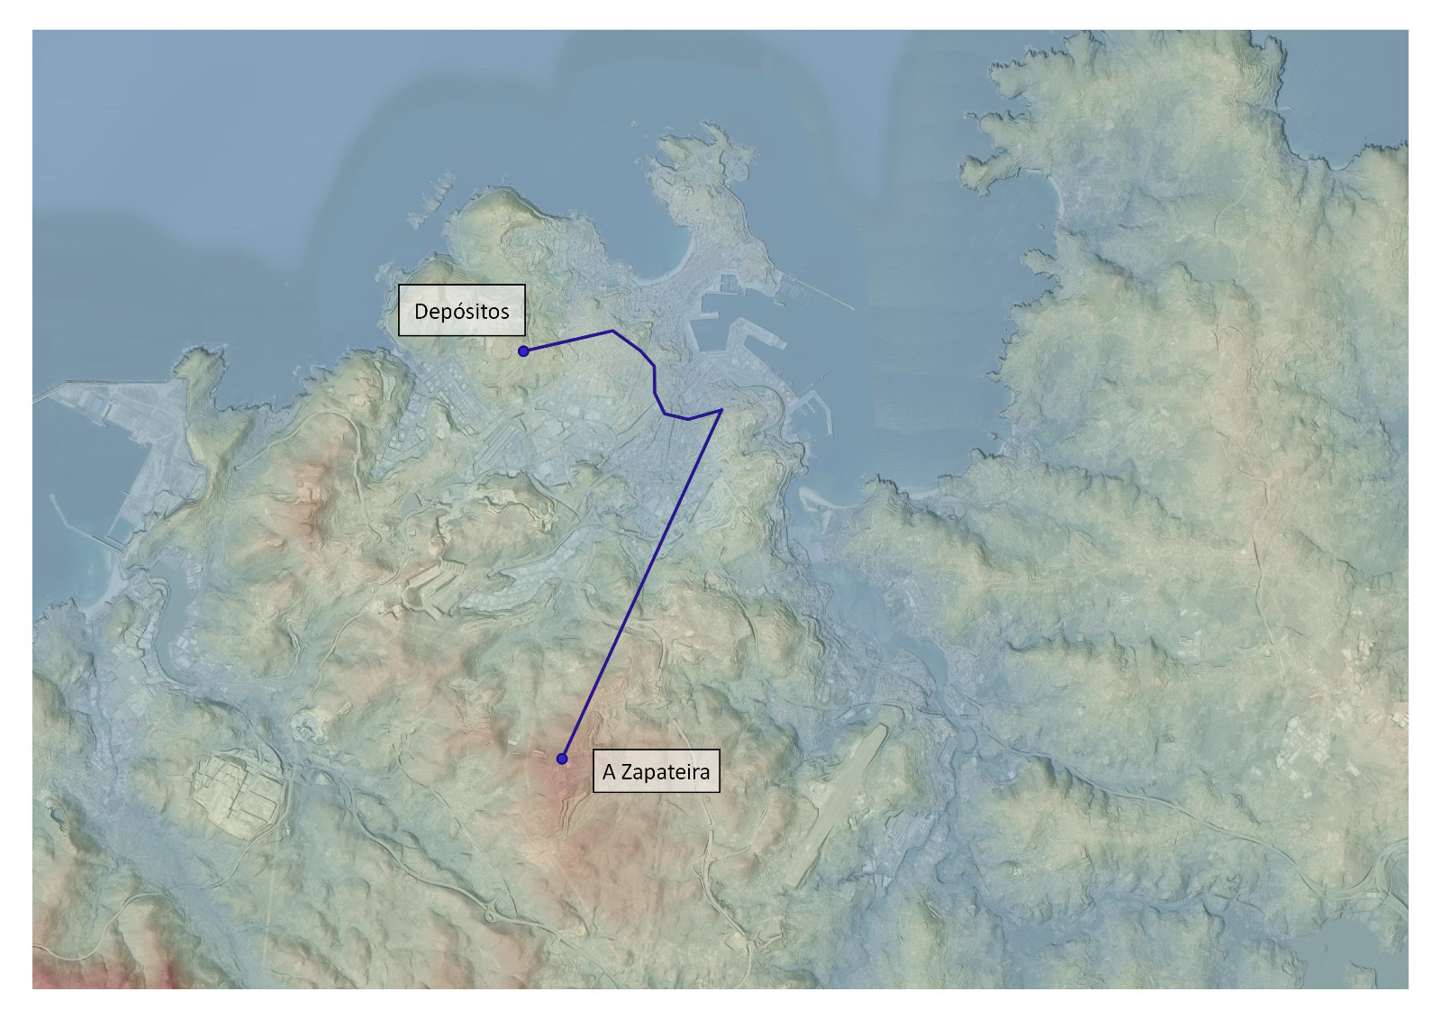
40%

Slide 10
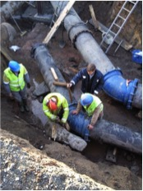
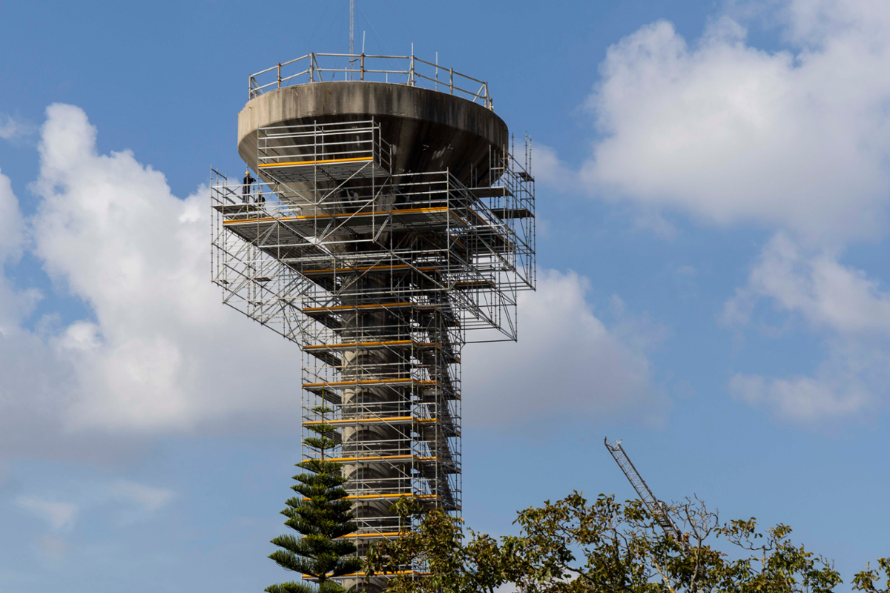
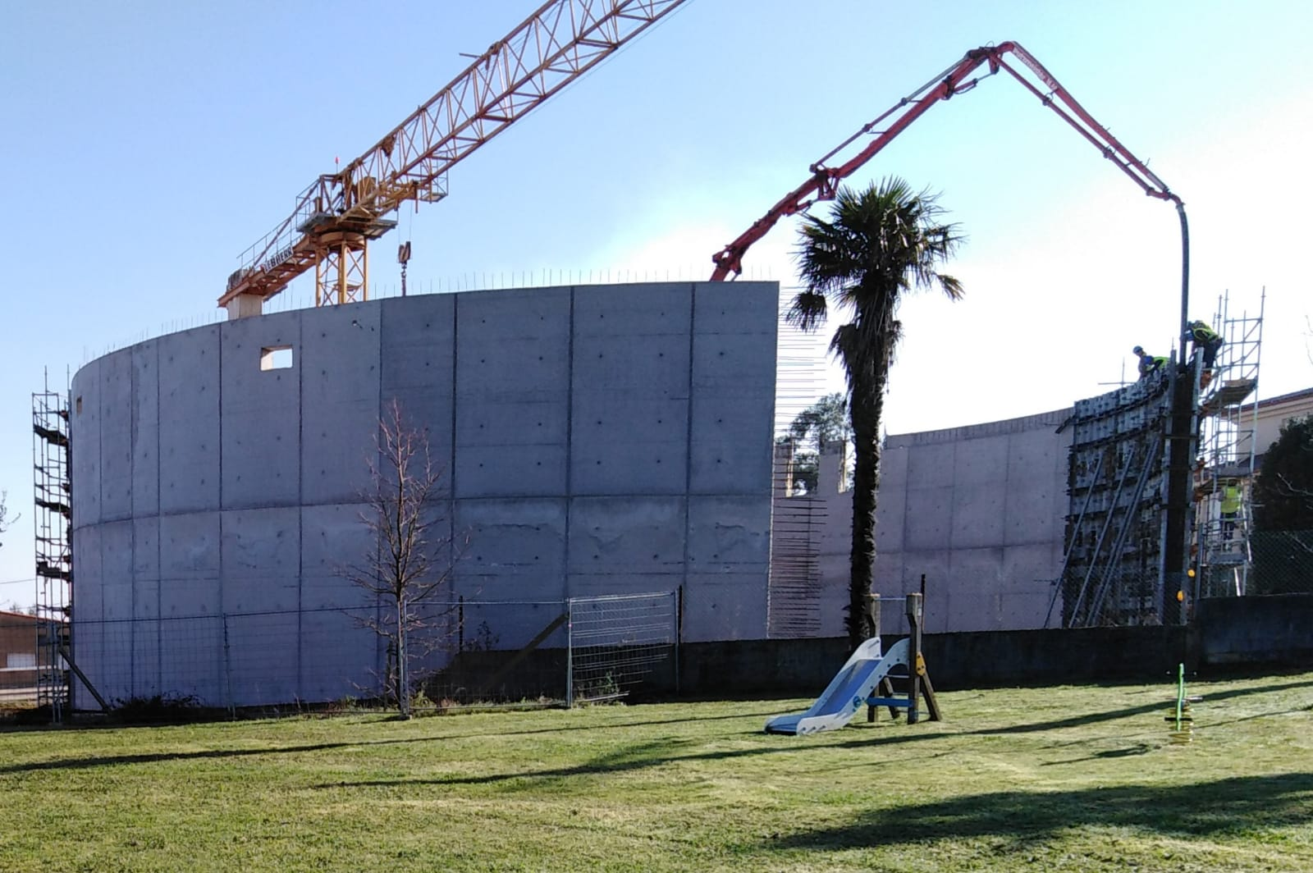
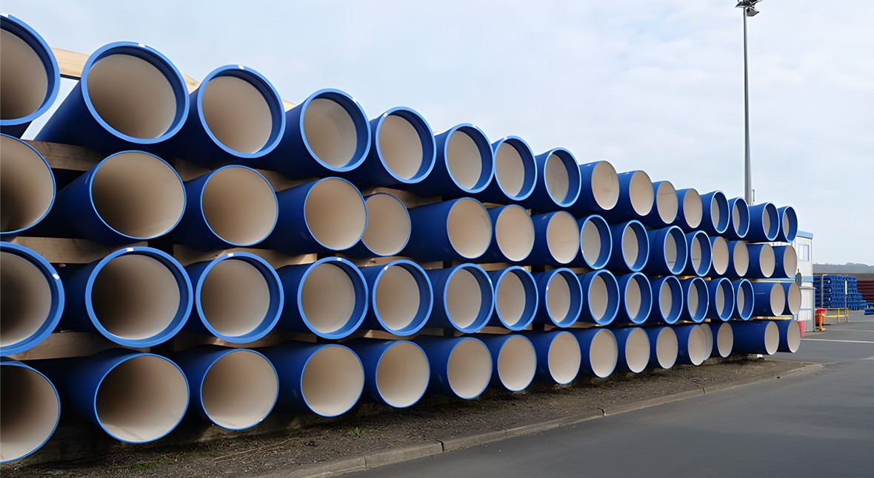
Renovación distribución
  Redes de tuberías (85% FD)
  Depósitos

Slide 11
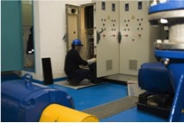
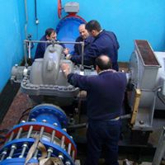
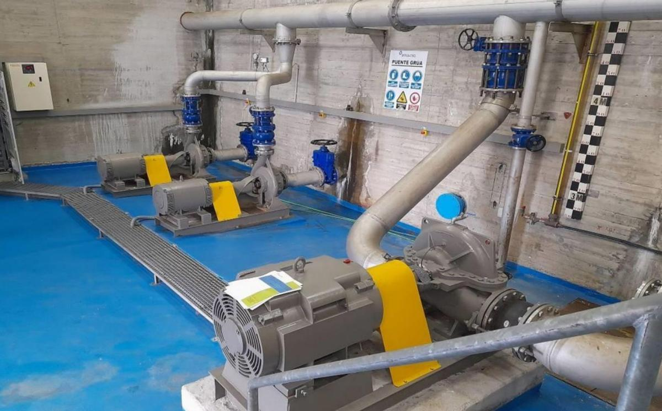
Sistemas de bombeo.
  Programación
  Operación y Mantenimiento
  Renovación y actualización tecnológica

Slide 12
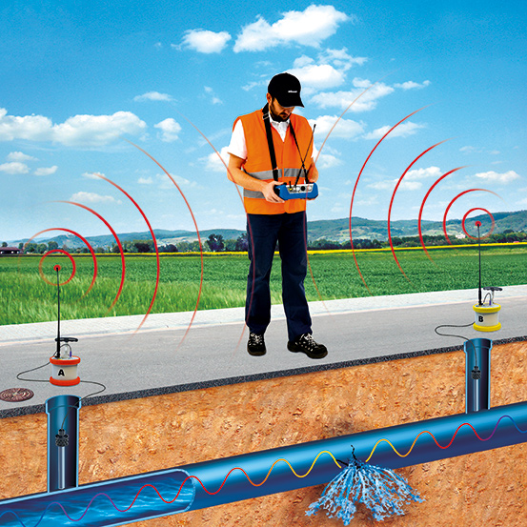
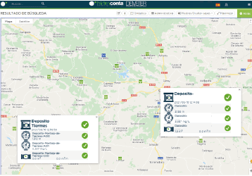
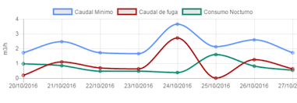
Proactividad
  Control de mínimos nocturnos
  Búsqueda orientada de fugas
  Modelización y optimización continua

Slide 13
RETOS Y APUESTAS (que no propuestas).

Slide 14
RETOS:
Mantener las perdidas al mínimo:
Mejorar sistemáticamente el rendimiento de sistemas:
Autogeneración:
coste energético
tecnología
energías renovables

Slide 15
NUESTRA APUESTA:
Mantener las perdidas al mínimo:
Mejorar sistemáticamente el rendimiento de sistemas:
Autogeneración:
Inversión
I+D+i
Planificación

Slide 16
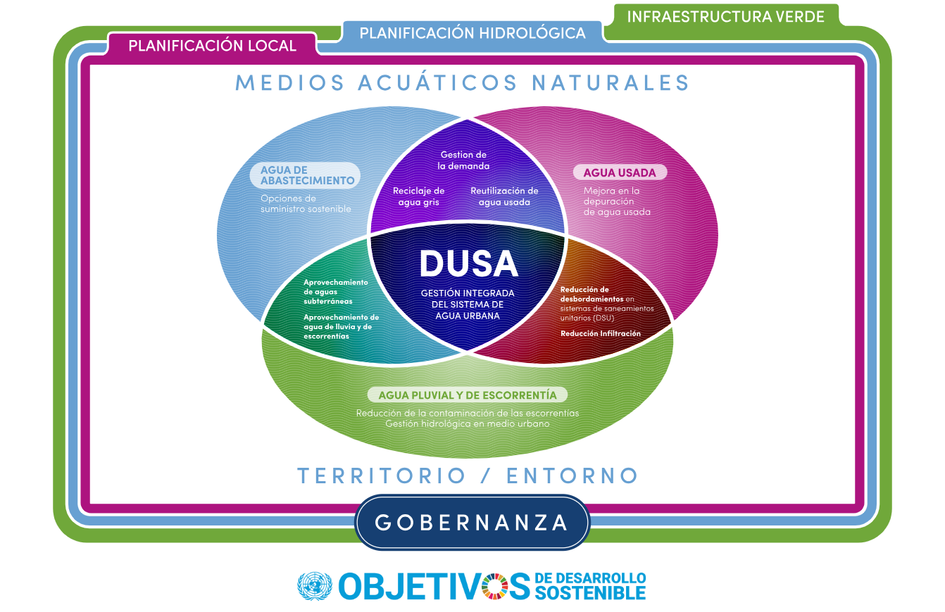
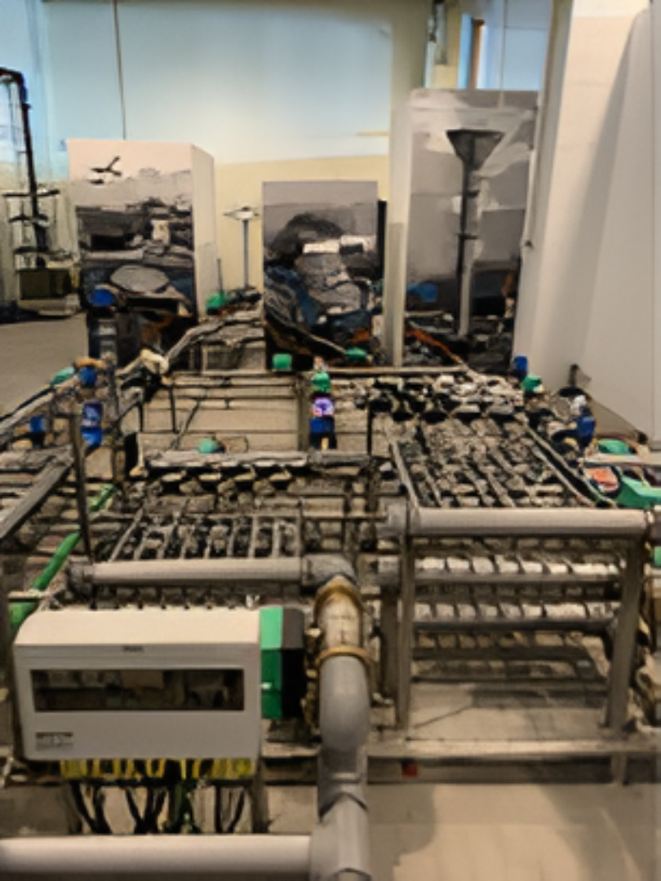

NUESTRA APUESTA
MEDUSA#4
Joaquín Suarez, 2017

Slide 17
EL AGUA ES PATRIMONIO DE LA HUMANIDAD Y UN DERECHO DE LAS PERSONAS
Ricardo Vázquez Pérez
Director I+D+i
rvazquezp@emalcsa.es

